Slide 1
Язык программирования Паскаль
(версия PascalABC.NET)
Строковые величины
в языке программирования Pascal

Slide 2
Строковая константа (строка) – последовательность любых символов, заключённая
в апострофы.
Например:
'Это строка'
Длина строки – количество символов в строке
(до 255 символов).
Пустая строка – строка с нулевой длиной
(не содержит ни одного символа, обозначается '').
Объявление строковой переменной:
Var <имя_переменной>: string;
Если только один символ, можно использовать символьный тип:
Var <имя_переменной>: char;

Slide 3
Операции со строками
1. Присваивание значения строковой переменной
s := 'Строка';
2. Ввод строки с клавиатуры
Readln (s);
Примечание: при вводе значения строки апострофы не вводятся.
3. Вывод строки на экран
Writeln(s);
Примечание: при выводе строки апострофы не выводятся.
4. Работа с отдельным символом
s[6] := 'и';
Примечание: символы нумеруются, начиная с 1.

Slide 4
Операции со строками
5. Определение длины строки
Функция Length(s) возвращает значение длины строки.
Например:
length(s) {=6}
length('ЭВМ') {=3}
length('') {=0}
6. Присоединение строк (конкатенация)
Соединяет несколько строк в одну строку. Обозначается знаком +.
Например:
'КОМ'+'ПЬЮ'+'ТЕР' {='КОМПЬЮТЕР'}
'10'+'2' {='102'}

Slide 5
Операции со строками
7. Функция выделения части строки (подстроки)
Copy(s, n, k)
Выделяет из строки s часть строки длиной k символов,
начиная с позиции n .
Например:
copy('ИНФОРМАТИКА', 3, 5) {='ФОРМА'}
8. Процедура удаления части строки
Delete (s, n, k)
Удаляет из строки s часть строки длиной k символов,
начиная с позиции n .
Например:
delete('ИНФОРМАТИКА', 4, 8) {='ИНФ'}

Slide 6
Операции со строками
9. Процедура вставки строки в другую строку
Insert (s1, s2, n)
Вставляет строку s1 в строку s2, начиная с позиции n .
Например:
insert('А', '9 кл.', 2) {='9А кл.'}
10. Функция поиска части строки (подстроки)
Pos(s1, s2)
Возвращает номер позиции, в которой обнаружено первое появление подстроки s1 в строке s2. Если такого вхождения нет, результат равен 0.
Например:
pos('ФОРМА', 'ИНФОРМАТИКА') {=3}
pos('Е', 'ИНФОРМАТИКА') {=0}

Slide 7
Операции со строками
11. Сравнение строк
Операции отношения: =, <>, <, >, <=, >=.
Сравнение строк производится слева направо до первого несовпадающего символа. Строка считается больше, если первый несовпадающий символ имеет больший код в кодовой таблице (пробел, цифры, латинские заглавные, латинские строчные, русские заглавные, русские строчные). Строки равны, если они совпадают по длине и содержат одни и те же символы.
Например:
'Слово1' < 'Слово2' {истина}
'Слово' > 'СЛОВО' {истина}
'Слово' < 'Слово_' {истина}
'Слово' = 'Слово' {истина}

Slide 8
Задача 1
Получить с помощью операций выделения части строки и конкатенации из слова «ИНФОРМАТИКА» слово «ФИРМА».
1 2 3 4 5 6 7 8 9 10 11
ИНФОРМАТИКА
Program Konkat1;
Var a, b: string;
Begin
a:='ИНФОРМАТИКА';
b:=a[3]+a[1]+copy(a,5,3);
writeln(b)
End.

Slide 9
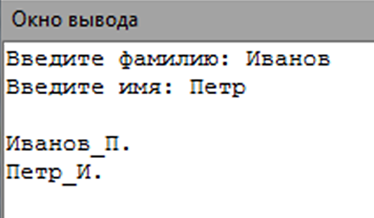
Задача 2
В двух строках хранятся фамилия и имя человека. Получить две другие строки в виде «Фамилия_И.», «Имя_Ф.».
Program Konkat2;
Var a, b, c, d: string;
Begin
write ('Введите фамилию: '); readln (a);
write ('Введите имя: '); readln (b);
writeln;
c := a + '_' + b[1] + '.';
writeln(c);
d := b + '_' + a[1] + '.';
writeln(d);
End.

Slide 10
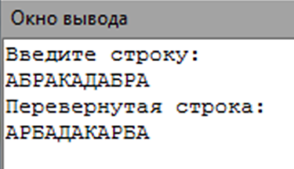
Задача 3
Из данной строки получить другую строку, состоящую из тех же символов, но в обратном порядке.
Program Perevertysh;
Var a, b: string; i: integer;
Begin
writeln('Введите строку:'); readln(a);
b:=''; //нач. знач. результата пустая строка
//перебор символов от первого до последнего
for i:=1 to length(a) do
b:=a[i]+b; //присоед. текущ. симв. в начало
writeln('Перевернутая строка:');
writeln(b);
End.

Slide 11
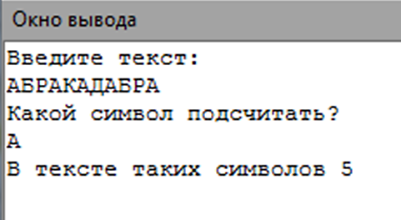
Задача 4
Подсчитать, сколько раз в данном тексте встречается некоторый заданный символ.
Program Kol_simv;
Var a: string; b: char; i, k: integer;
Begin
writeln('Введите текст:'); readln(a);
writeln('Какой символ подсчитать?'); readln(b);
k:=0; //начальное значение счётчика
for i:=1 to length(a) do //перебор символов
//если заданный символ, увелич. счётчик на 1
if a[i]=b then k:=k+1;
writeln('В тексте таких символов ', k);
End.

Slide 12
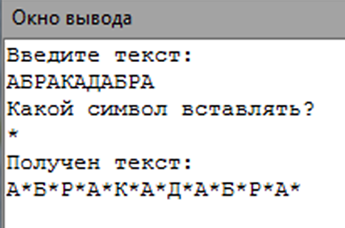
Задача 5
В данном тексте после каждого символа вставить некоторый заданный символ.
Program Vstavka;
Var a, b, c: string; i: integer;
Begin
writeln ('Введите текст:'); readln (a);
writeln ('Какой символ вставлять?'); readln (b);
c:=''; //начальное значение результ. строки
for i:=1 to length(a) do //перебор символов
//присоед. к результ. текущ. и задан. символ
c := c + a[i] + b;
writeln('Получен текст:');
writeln(c);
End.

Slide 13
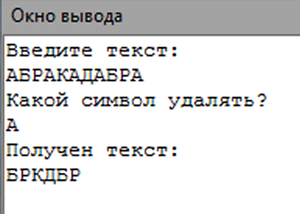
Задача 6
В данном тексте удалить некоторый заданный символ.
Program Udalenie;
Var a, b, c: string; i: integer;
Begin
writeln ('Введите текст:'); readln (a);
writeln ('Какой символ удалять?');
readln (b);
c:=''; // начальное значение результ. строки
for i:=1 to length(a) do //перебор символов
//если текущий не равен заданому, присоедин.
if a[i]<>b then c := c + a[i];
writeln('Получен текст:');
writeln(c);
End.

Slide 14
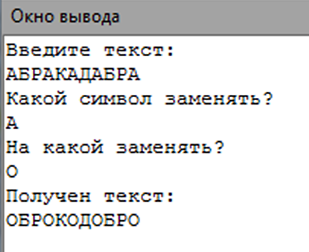
Задача 7
В данном тексте заменить некоторый заданный символ другим заданным символом.
Program Zamena;
Var a, b, c, d: string; i: integer;
Begin
writeln ('Введите текст:'); readln (a);
writeln ('Какой символ заменять?'); readln (b);
writeln ('На какой заменять?'); readln (c);
d:=''; //начальное значение результ. строки
for i:=1 to length(a) do //перебор символов
if a[i]=b then //если текущий равен задан.
d := d + c //присоед. новый символ
else //иначе
d := d + a[i]; //присоед. текущий символ
writeln('Получен текст:');
writeln(d);
End.

Slide 15
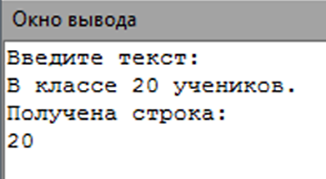
Задача 8а
Из данной строки выбрать все цифры и сформировать другую строку из этих цифр, сохранив их последовательность.
Program Poisk1; //первый способ
Var a, b, c, d: string; i, j: integer;
Begin
writeln ('Введите текст:'); readln (a);
b:='0123456789'; //строка цифр
c:=''; //нач. знач. результ.
for i:=1 to length(a) do //перебор символов
begin //исходной строки
d := a[i]; //очередной символ
for j:=1 to length(b) do //перебор строки цифр
if d=b[j] then //если текущ. - цифра
c := c + d; //присоед. к результ.
end;
writeln('Получена строка:'); writeln(c);
End.

Slide 16
Задача 8б
Из данной строки выбрать все цифры и сформировать другую строку из этих цифр, сохранив их последовательность.
Program Poisk2; //второй способ
Var a, b, c, d: string; i, j: integer;
Begin
writeln ('Введите текст:'); readln (a);
b:='0123456789'; //строка цифр
c:=''; //нач. знач. результата
for i:=1 to length(a) do //перебор символов
begin
d := a[i]; //очередной символ
if pos(d, b)<>0 then //если он есть среди цифр
c := c + d; //присоед. к результату
end;
writeln('Получена строка:');
writeln(c);
End.

Slide 17
Задача 8в
Из данной строки выбрать все цифры и сформировать другую строку из этих цифр, сохранив их последовательность.
Program Poisk3; //третий способ
Var a, b, c: string; i: integer;
Begin
writeln ('Введите текст:'); readln (a);
b:=''; // нач. знач. Результ.
for i:=1 to length(a) do //перебор символов
begin
c := a[i]; //очередной символ
if (c>='0') and (c<='9') then //если это цифра
b := b + c; //присоед. к результату
end;
writeln('Получена строка:');
writeln(b);
End.

